Slide 1


Sistemas de Big Data: Un Vistazo Profundo
Bienvenido a este módulo sobre Sistemas de Big Data. Exploraremos los fundamentos y aplicaciones. También veremos las tecnologías clave. Este módulo te proporcionará una comprensión completa.
por Daniel Marín López

Slide 2
¿Qué es Big Data y por qué es importante?
Volumen
Velocidad
Variedad
Big Data se caracteriza por grandes cantidades de datos. Estos datos superan la capacidad del software tradicional.
La velocidad se refiere a la rapidez con la que se generan los datos. Requiere procesamiento en tiempo real.
Los datos provienen de diversas fuentes y formatos. Esto incluye datos estructurados y no estructurados.

Slide 3

Arquitecturas Comunes de Sistemas Big Data
1
Modelo Lambda
Procesa datos en tiempo real y por lotes. Ofrece flexibilidad y tolerancia a fallos.
2
Modelo Kappa
Simplifica el procesamiento de datos en tiempo real. Utiliza un único flujo de datos.
3
Arquitectura Híbrida
Combina lo mejor de ambos mundos. Adapta la arquitectura a las necesidades específicas.

Slide 4




Componentes Clave: Hadoop, Spark, y NoSQL
Hadoop
Spark
NoSQL
Almacenamiento y procesamiento distribuido. Es ideal para grandes conjuntos de datos.
Procesamiento rápido en memoria. Perfecto para análisis y aprendizaje automático.
Bases de datos no relacionales flexibles. Adecuadas para datos no estructurados.

Slide 5

Almacenamiento y Procesamiento de Datos a Gran Escala
1
Escalabilidad Horizontal
2
Paralelización
Divide las tareas en partes más pequeñas. Ejecuta simultáneamente.
Añade más nodos al sistema. Distribuye la carga de trabajo.
3
Optimización de Consultas
Mejora la eficiencia de las consultas. Reduce el tiempo de respuesta.

Slide 6
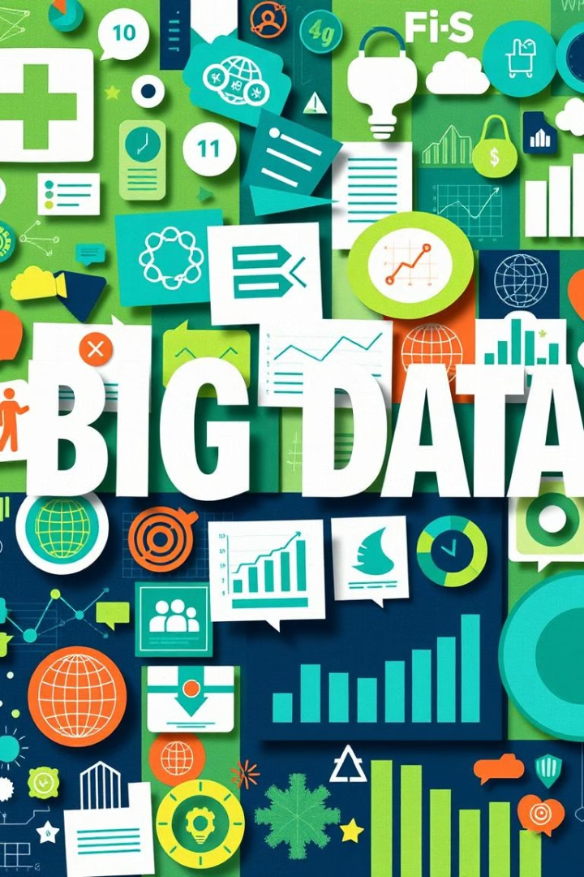
Casos de Uso Impactantes en Diversas Industrias
Salud
Finanzas
Análisis de datos de pacientes. Mejora el diagnóstico y tratamiento.
Detección de fraudes. Gestión de riesgos.
Marketing
Personalización de campañas. Análisis del comportamiento del cliente.

Slide 7



Desafíos y Consideraciones en la Implementación
Complejidad
2
Gestión de sistemas distribuidos.
Seguridad
1
Protección de datos sensibles.
Costos
3
Infraestructura y personal capacitado.

Slide 8




El Futuro de los Sistemas de Big Data y Próximos Pasos
Inteligencia Artificial
Integración con el aprendizaje automático.
Computación en la Nube
Adopción de servicios en la nube.
Análisis en Tiempo Real
Procesamiento de datos instantáneo.

Slide 9



Herramientas Esenciales para Sistemas Big Data
Hadoop
Spark
NoSQL
Almacenamiento y procesamiento distribuido de datos. Ideal para grandes volúmenes.
Procesamiento rápido en memoria. Perfecto para análisis y aprendizaje automático.
Bases de datos no relacionales. Flexibles para datos no estructurados y escalabilidad.

Slide 10

¡Gracias por su Atención!
Esperamos que esta presentación haya sido útil.
Estamos listos para responder cualquier pregunta.
1
Conclusiones Clave
2
Herramientas Esenciales
Big Data transforma industrias.
Hadoop, Spark y NoSQL son fundamentales.
3
Próximos Pasos
Implementación estratégica y escalable.

